Slide 1


Hadamar’s cube
Созданно
Игнат ТУшканов

Slide 2

Цели
Cоздать свою полноценную игру, используя Pygame.
Научиться создать собственные Tiled maps.
Научиться рисовать тайлы.

Slide 3
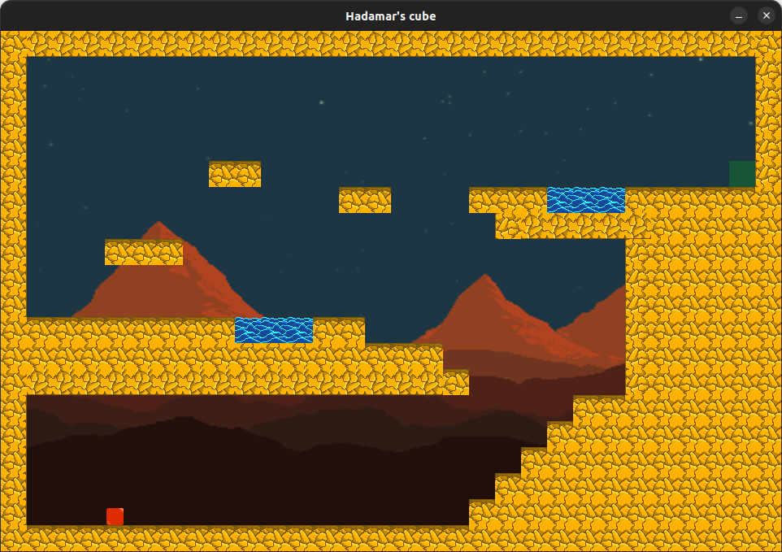
Скриншоты

Slide 4
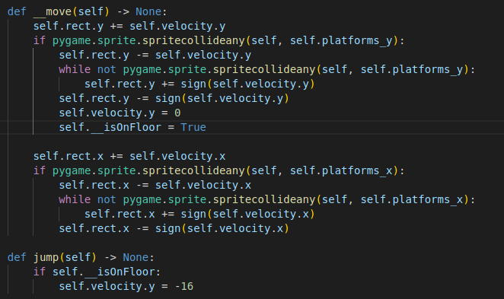
Движение

Slide 5
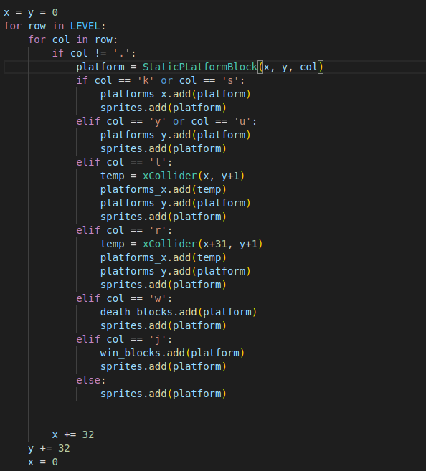
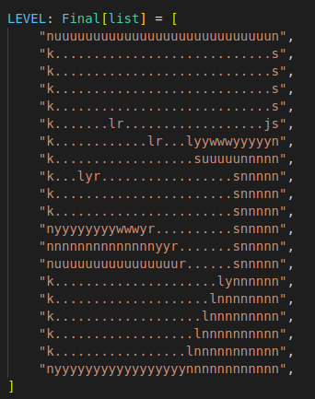
Создание уровня

Slide 6
Потенциал развития
Добавить динамические тени.
Создать главное меню и UI.
Сделать несколько уровней.
Добавить таймер на прохождение уровня.
Реализовать двойной прыжок.

Slide 7
Ответы на вопросы

